Slide 1

Librairie Lapage
Analyse des ventes
en Python

Slide 2
Sommaire
1.
Traitement des données
2.
Le CA
3.
Analyse ciblée clients
4.
Analyse ciblée produits
5.
Analyse des corrélations
6.
Conclusions

Slide 3
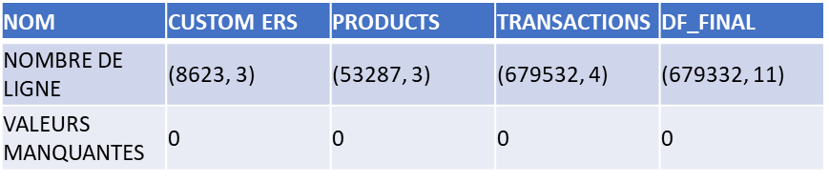
1. Traitement des données
Les fichiers
Traitement
Customer: Ajout de la colonne Age
Product: Suppression des lignes de Test : 220 lignes
Produit 0_2245: vendu sans prix 221 fois, Ajout du prix moyen de la catégorie 0
Transaction:
client_sans_achat: 22 clients sans achats
id_prod_sans_vente: 20 produits jamais vendus
Création du df_final

Slide 4
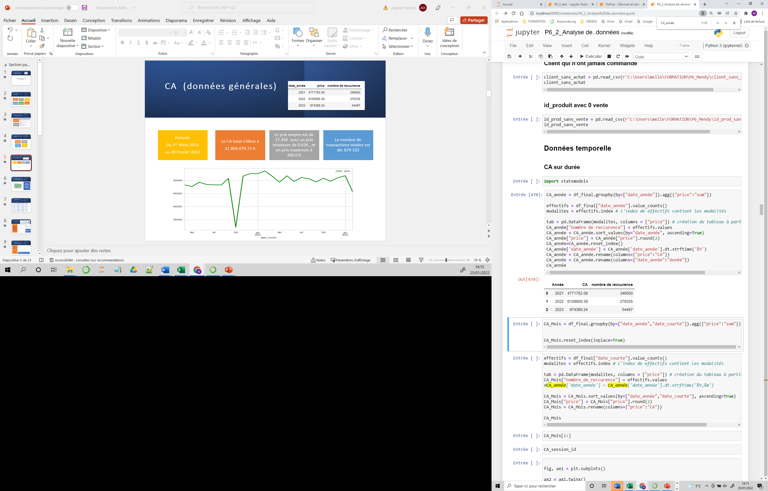
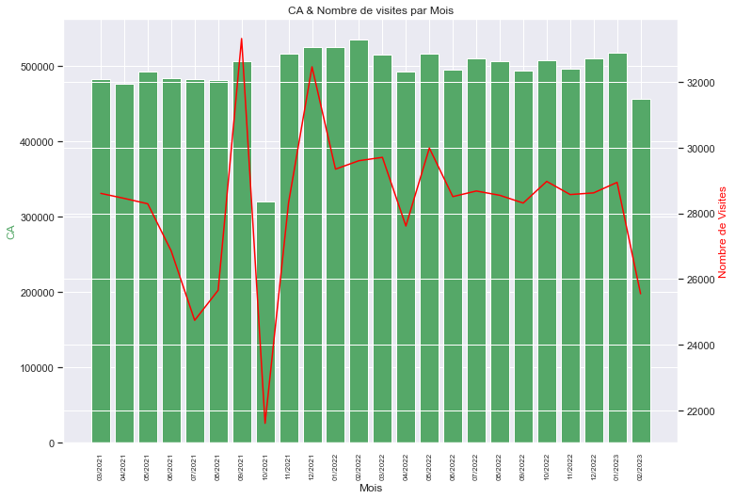
CA (données générales) 11 856 080 €
Année 2021 : 10 mois
Année 2022 : 12 mois
Année 2023 : 03 mois
Le prix moyen est de 17.45€ avec un prix minimum de 0.62€ , et un prix maximum à 300.0 €
Période:
Du 1er Mars 2021
au 28 Février 2023
Le nombre de transactions totales est de: 679 332
La moyenne mensuelle de visites est de 28305.
CA
Meilleur Trimestre
12/2021 – 01-02/2022
Chute du CA
04/2021, 10/2021, 02/2023
VISITEURS
Pics des visites
09/2021, 12/2021, 05/2022
Chute des visites
07/2021, 10/2021, 02/2023

Slide 5
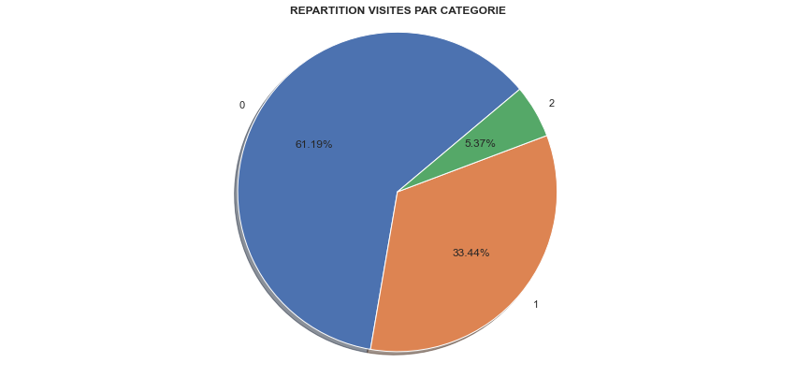
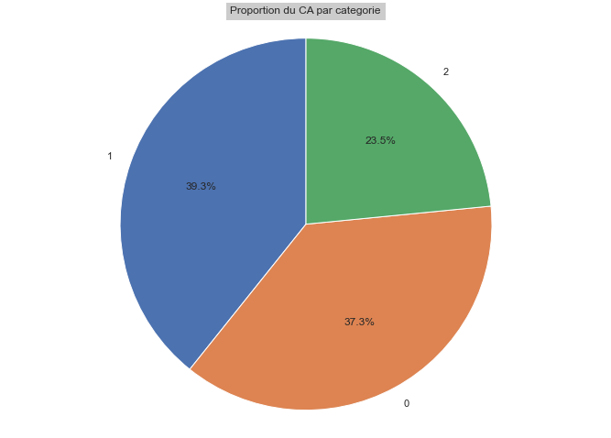
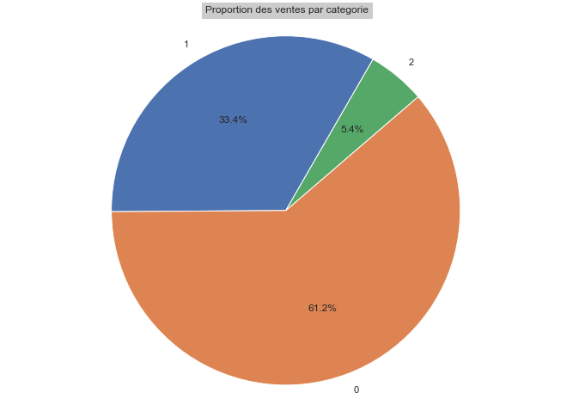
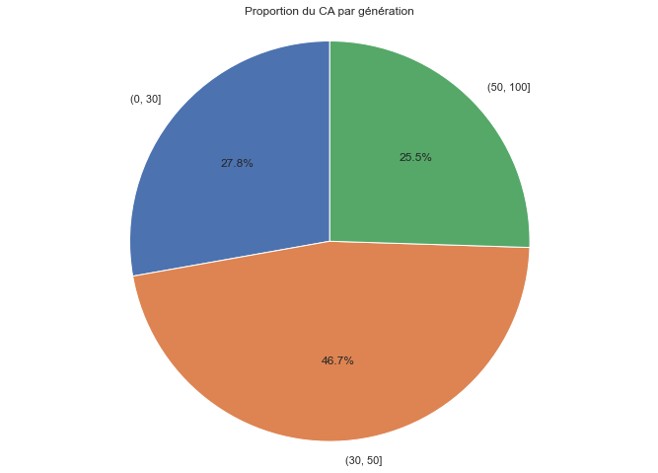
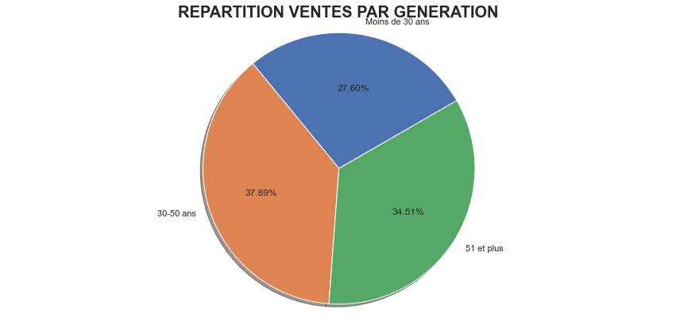
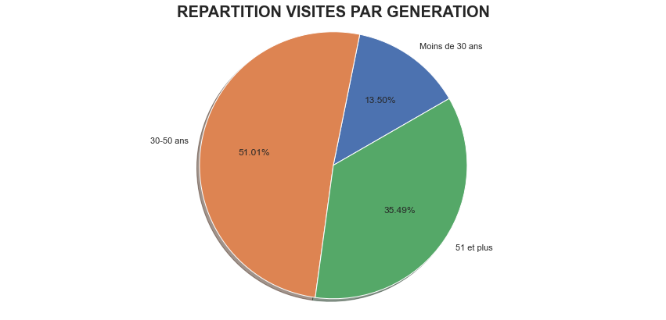
Analyse CA
CA
VOLUME
VISITES
PAR CATEGORIE
 | CATEG
 | 0
 | 1
 | 2
 | GENERATION
 | MOINS DE 30
 | 30-50 ans
 | 51 ET PLUS
PAR GENERATION

Slide 6
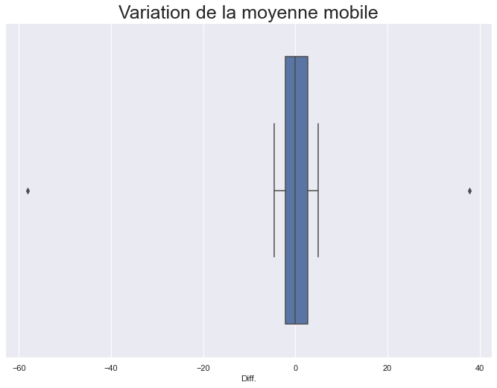
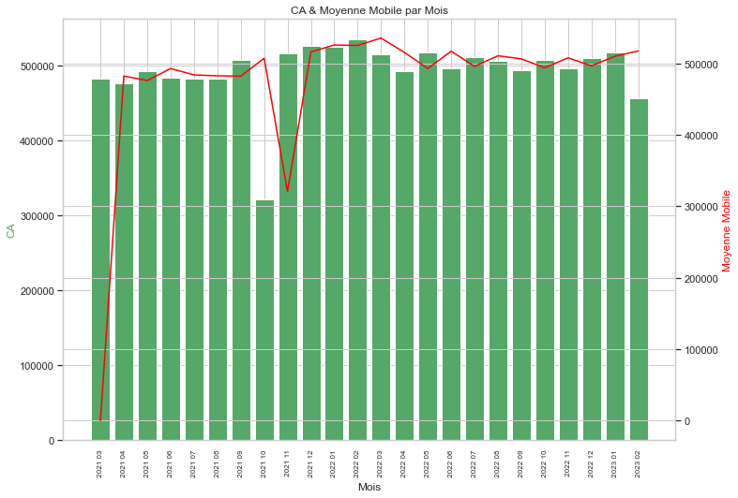
CA dans le temps La Moyenne mobile
date_courte | CA | Moyenne_Mobile | Diff.
1-mars | 482536.35 | - | 0
1-avr. | 476258.23 | 482536.35 | 100.0
1-mai | 493028.58 | 476258.23 | -1.32
1-juin | 484163.03 | 493028.58 | 3.4
1-juil. | 482877.95 | 484163.03 | -1.83
1-août | 482380.53 | 482877.95 | -0.27
1-sept. | 507368.34 | 482380.53 | -0.1
1-oct. | 320873.21 | 507368.34 | 4.92
1-nov. | 516274.11 | 320873.21 | -58.12
1-déc. | 525991.75 | 516274.11 | 37.85
1-janv. | 525392.18 | 525991.75 | 1.85
1-févr. | 535688.52 | 525392.18 | -0.11
1-mars | 515573.55 | 535688.52 | 1.92
1-avr. | 493147.87 | 515573.55 | -3.9
1-mai | 517302.81 | 493147.87 | -4.55
1-juin | 496090.59 | 517302.81 | 4.67
1-juil. | 510910.78 | 496090.59 | -4.28
1-août | 506552.38 | 510910.78 | 2.9
1-sept. | 494210.27 | 506552.38 | -0.86
1-oct. | 508024.15 | 494210.27 | -2.5
1-nov. | 496781.96 | 508024.15 | 2.72
1-déc. | 510283.33 | 496781.96 | -2.26
1-janv. | 517615.02 | 510283.33 | 2.65
1-févr. | 456754.23 | 517615.02 | 1.42
Données générale
var:236.2
moyenne:-0.72
mediane : -0.11
max:37.85
min:-58.12
Var : 225.46
Ect: 15.02
skewness: -1.9
kurtosis: 11.38
Sans Outliers: 10-11/2021
var:8.42
moyenne:0.22
mediane : 13.99
max:4.92
min:-4.55
Var : 8.0
Ect: 2.83
skewness: -0.08
kurtosis: -1.04

Slide 7
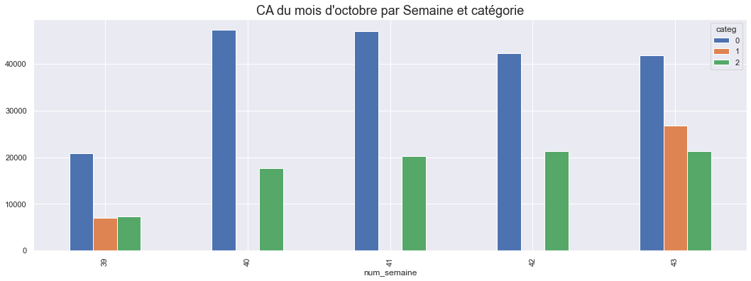
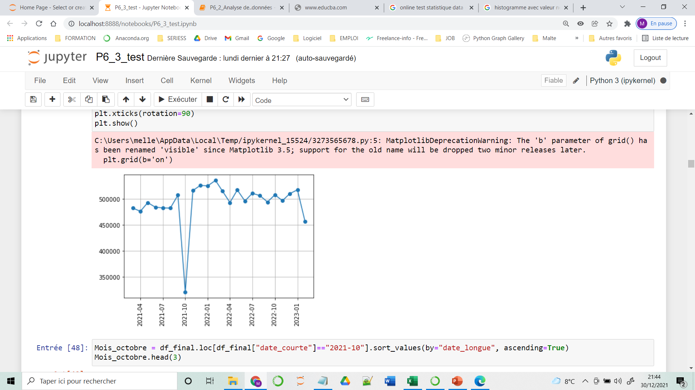
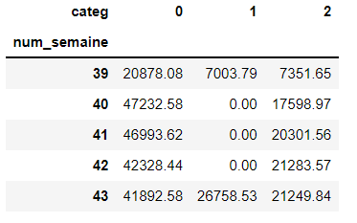
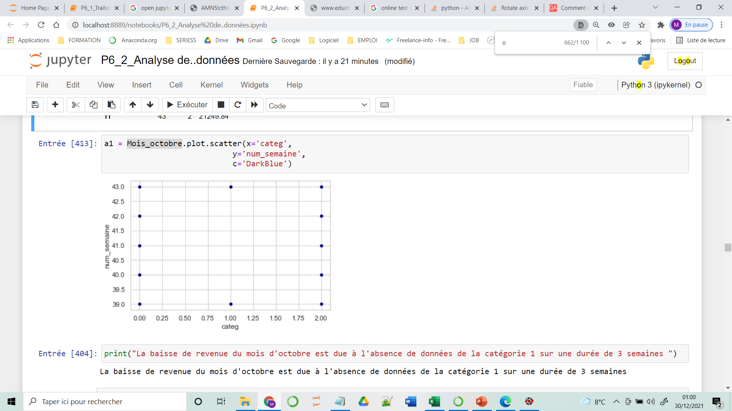
Mois d’Octobre
CA
-36,76%
Visiteurs
-35,17%
Absence de données de la catégorie 1 sur une durée de 3 semaines

Slide 8
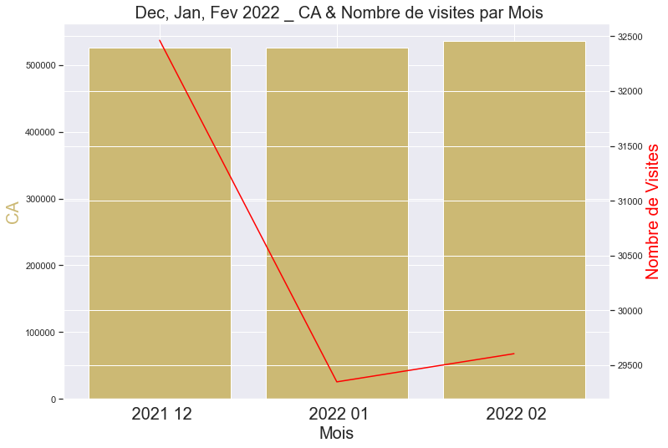
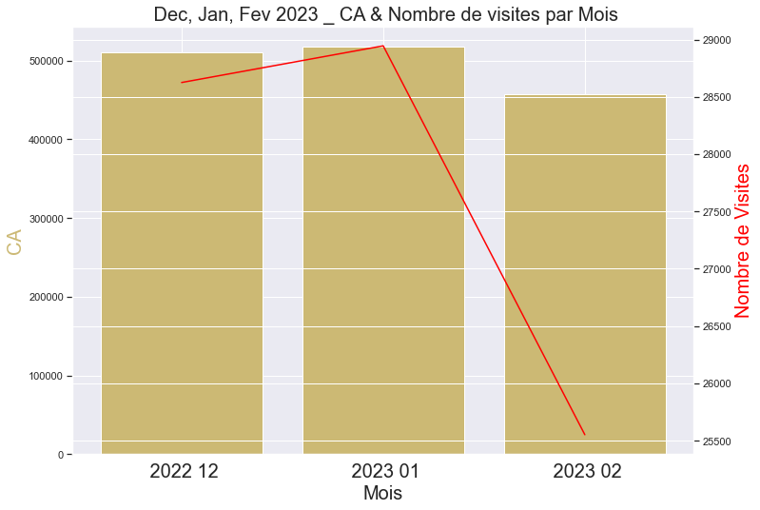
Derniers chiffres Comparaison - Evolution du CA pour les mois de décembre, janvier et février de 22 et 23:
HIVER 22 à HIVER 23
CA: -6,45%
Visites: -9,07%
COMPARAISON MOIS PAR MOIS
DECEMBRE CA: -2,99% Visites: -1,37%
JANVIER CA: -1,48% Visites: -1,37%
FEVRIER CA: -14,74% Visites: -13,69%

Slide 9
Analyse centrées clients
Il y a 8600 clients
De 17 à 92 ans
Le nombre de transactions totales est de:
679 332
Le nombre de visites sur le site (session_id) est de: 342 315
Indice des ventes
2
Panier Moyen: 34€

Slide 10
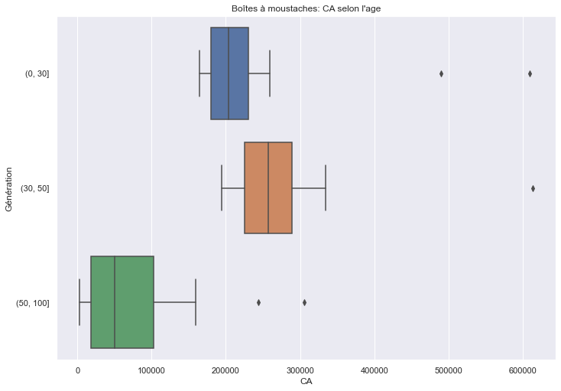
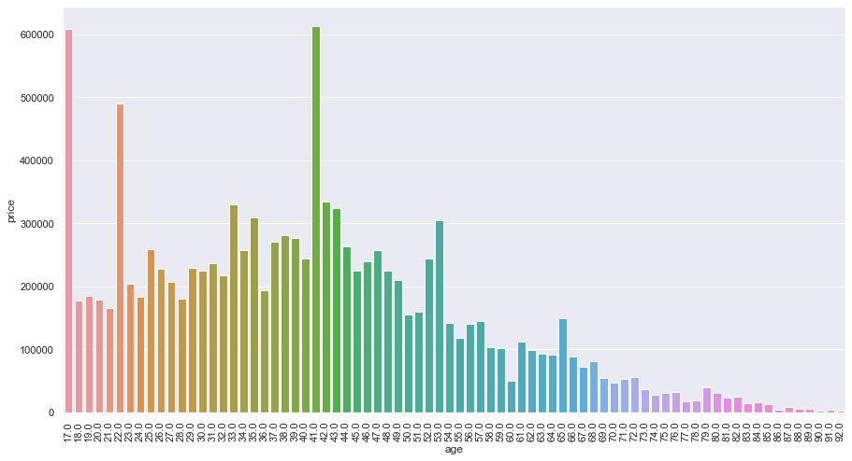
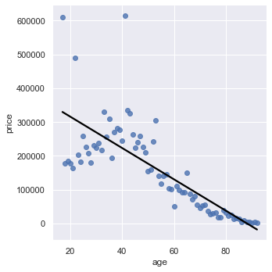
Analyse centrée clients PAR AGE Moyenne: 44 Mode: 42
De 17 à 92 ans, tous les âges sont représentés.
On distinguent 3 groupes
0-30 ans , 30-50ans, 50ans+
Plus on avance dans l'âge plus le CA baisse
L'âge de 17 ans est à pondérer (déclaration sans obligation légale)

Slide 11
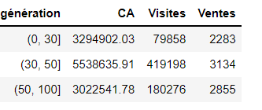
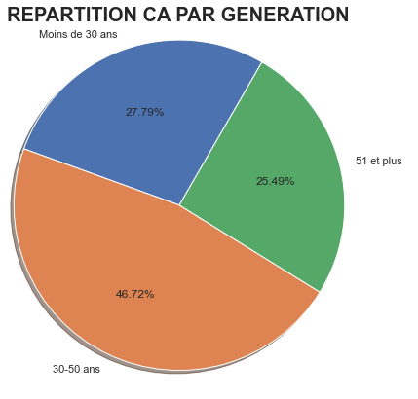
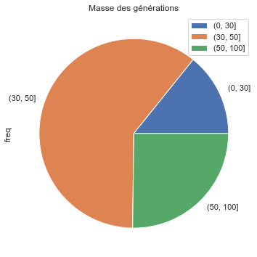
Analyse centrée clients PAR GENERATION Comportement d’achat
Le panier moyen varie entre 21 et 26€
Le nombre de session oscille entre 22K et 34K/mois
Une corrélation?
Le comportement d’achat des consommateurs par génération est différent, avec le moins de visite et étant les moins nombreux les moins de 30 ans ont le panier moyen le plus élevé

Slide 12
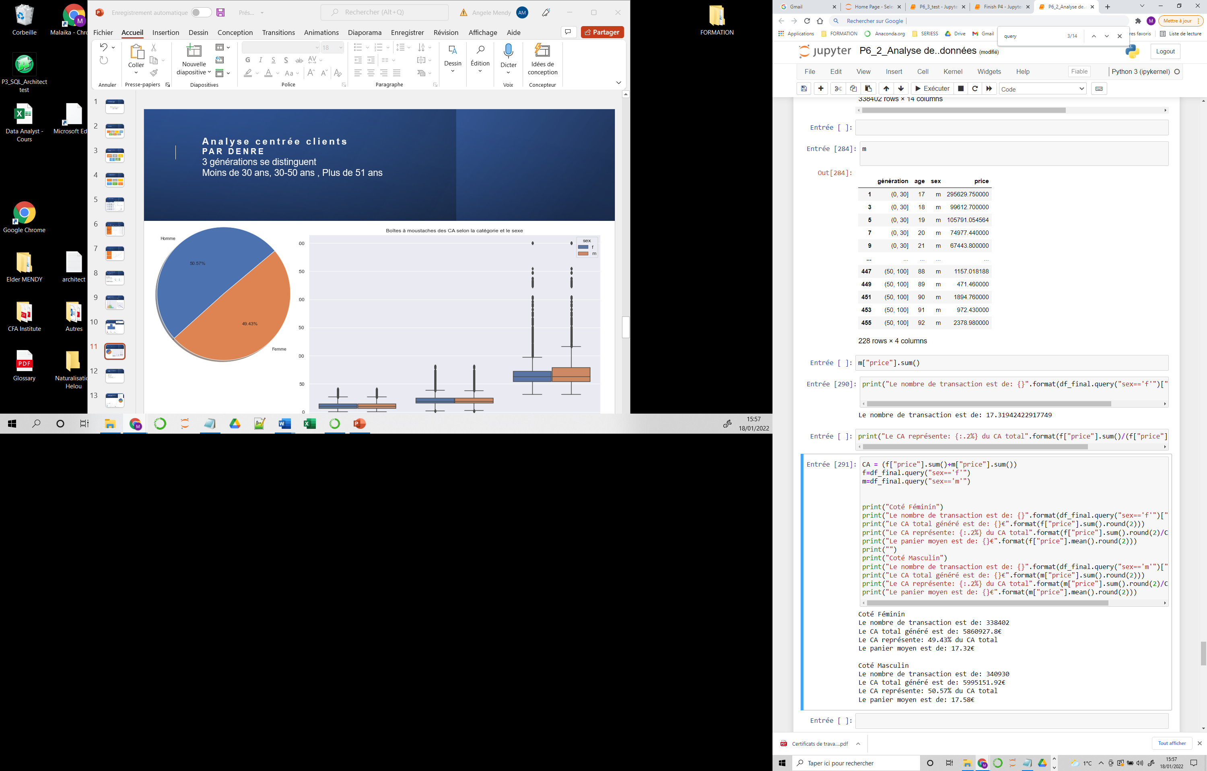
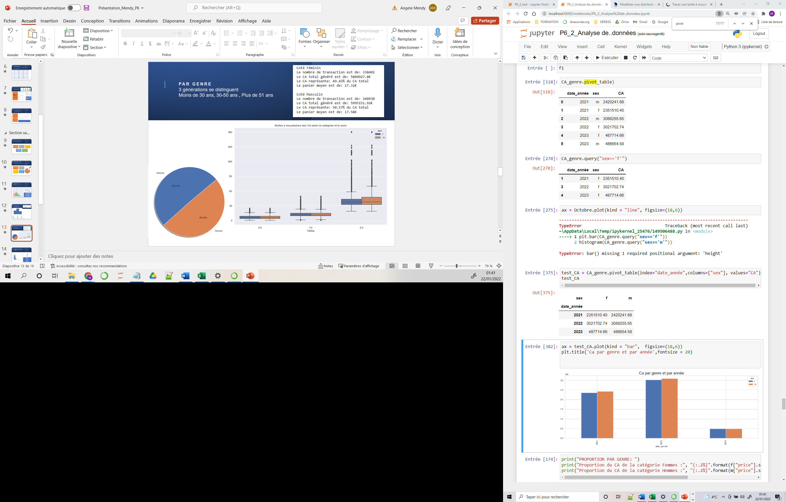
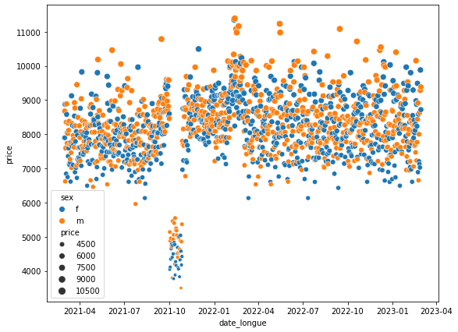
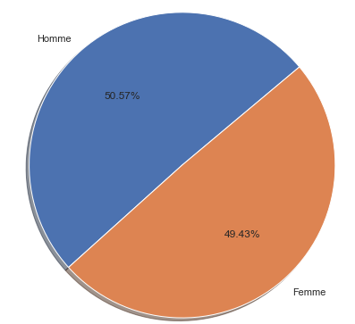
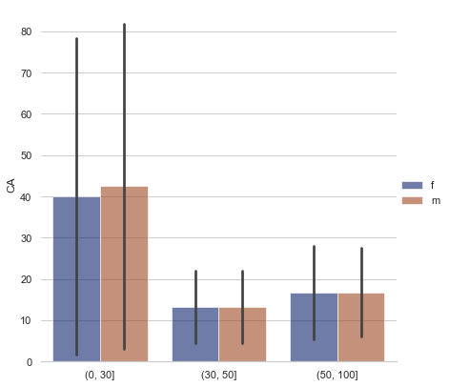
Analyse centrée clients PAR GENRE Comportement d’achat Données mensuelles
= Population française

Slide 13
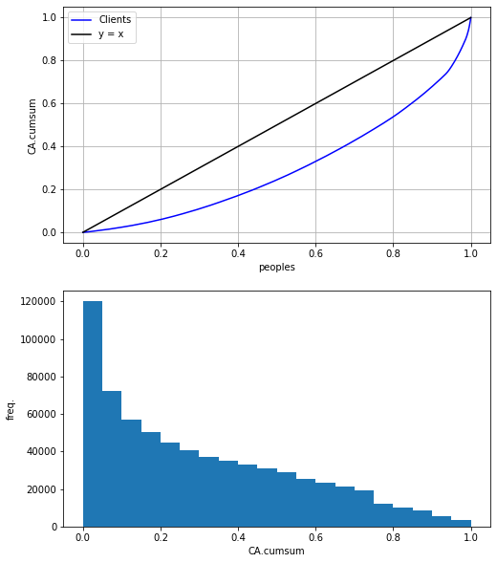
La Courbe de Lorenz Rapport entre CA cumulé et clients
Gini
0.3954386182566423
Part inégalitaire du CA
20% des plus gros clients génèrent à eux seul env. 50% du CA

Slide 14
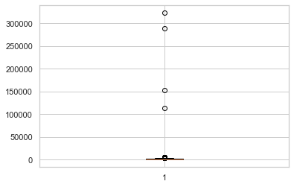
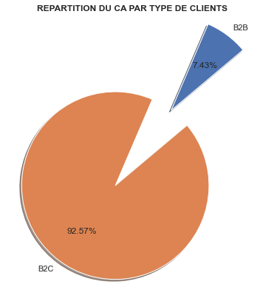
Analyse centrée clients 4 Clients pouvant être considérés comme B2B
46 643 transactions:
6.87% des transactions totale
CA qui s'élève à
881 126.28 €:
7.43% du CA total
"c_1609", "c_4958", "c_6714", "c_3454"
Panier moyen:
18,89€
Proposer un accompagnement personnalisé

Slide 15
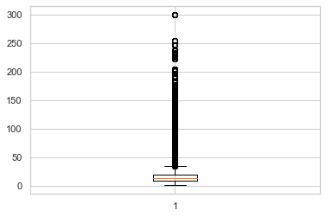
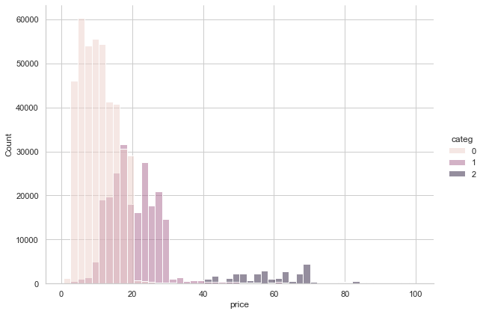
Analyse centrée produits Les Prix
Moyenne : 17.45
Mediane : 13.99
Mode : 0 15.99
dtype: float64
Var : 335.85
Ect: 18.32
skewness: 5,39
kurtosis: 43,08

Slide 16
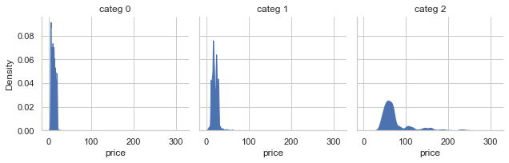
Analyse centrée produits Les 3 catégories
Catégorie 1:
CA: 4 653 722.69
Nb de vente: 227 169
Proportion du CA : 39.25%
Panier Moyen: 20,49€
Catégorie 0:
CA: 4 422 082.01
Nb de vente: 415 680
Proportion du CA : 37.30%
Panier Moyen: 10,64€
Catégorie 2:
CA: 2 780 275.02
Nb de vente: 36 483
Proportion du CA: 23.45%
Panier Moyen: 76,21€

Slide 17
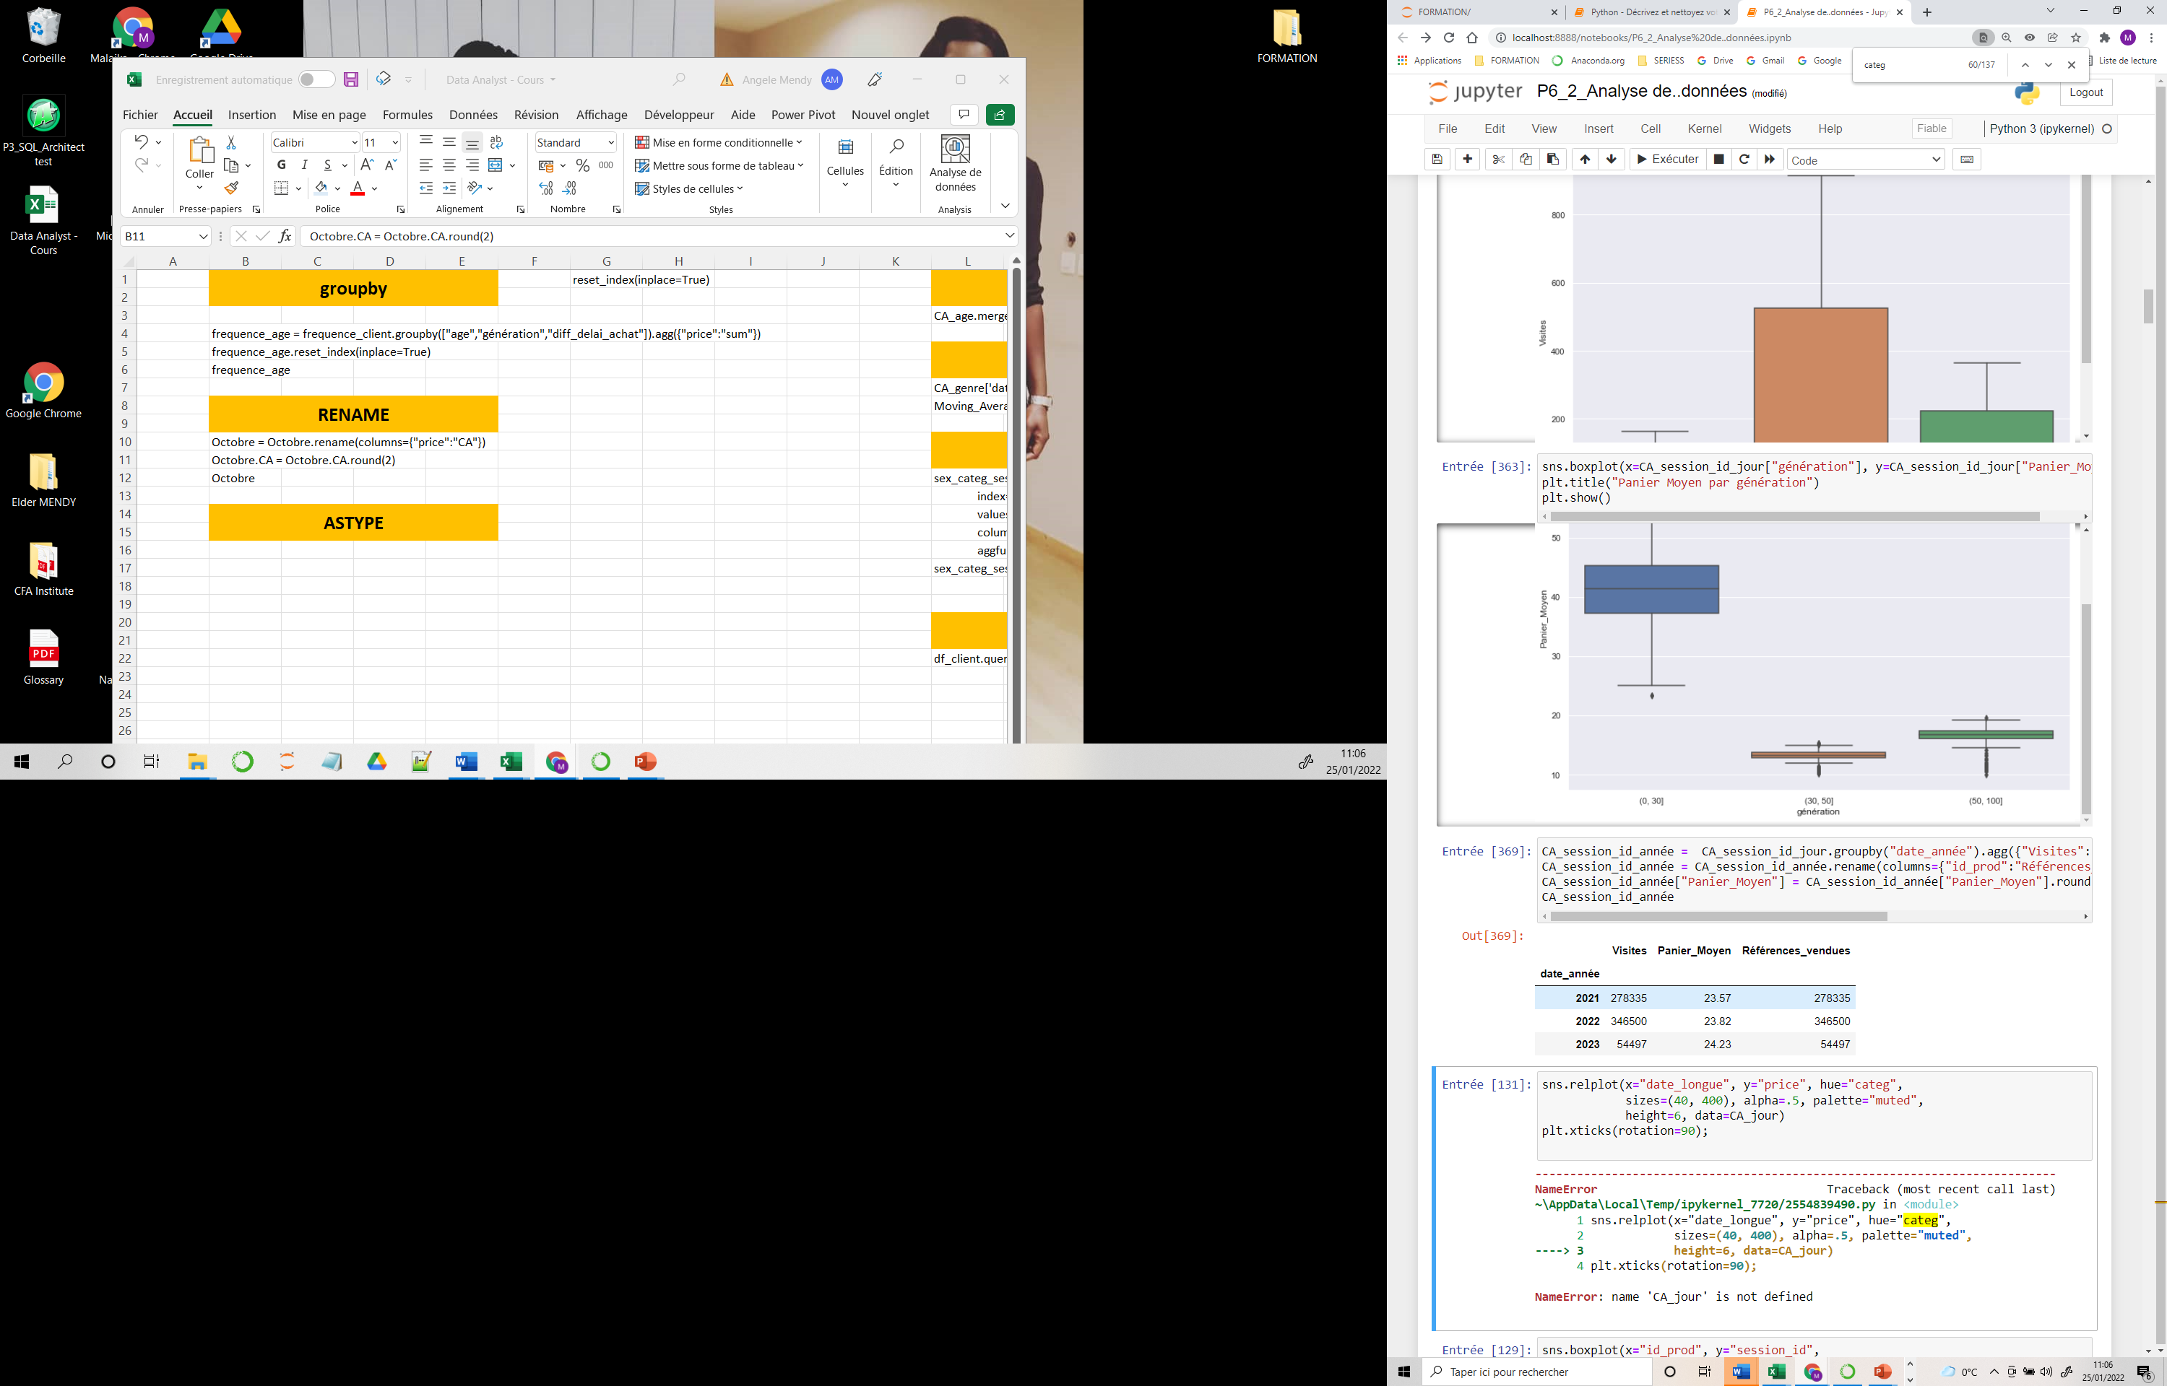
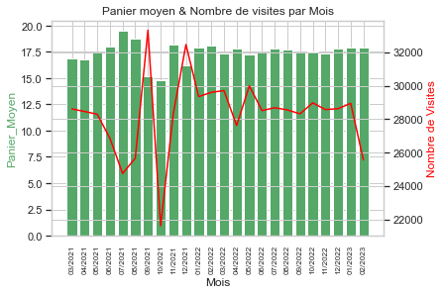
Analyse centrée produit TRAFFIC DU SITE INTERNET Données mensuelle Panier Moyen & Nombre de visites
Le comportement des clients est le même d’année en années
Pas de saisonnalité
Octobre =
Chute du CA & chute du nombre de visite après un pic en Septembre
(panne serveur?)
Les (0, 30] ans ,sont les plus actifs, avec 419 198 sessions d'achat soit 61.71% des sessions totale.
(30, 50] ans, beaucoup moins avec 180 276 sessions d'achat soit 26.54% des sessions totale
(50, 100] ans avec 79 858 sessions d'achat soit 11.76% des sessions totale.

Slide 18
ANNEXE 1 Références sans vente
Clients sans achat
id_prodID | price | categ
0_1016 | 35.06 | 0.0
0_1780 | 1.67 | 0.0
T_0 | -1.0 | 0.0
0_1062 | 20.08 | 0.0
0_1119 | 2.99 | 0.0
0_1014 | 1.15 | 0.0
1_0 | 31.82 | 1.0
0_1318 | 20.92 | 0.0
0_1800 | 22.05 | 0.0
0_1645 | 2.99 | 0.0
0_322 | 2.99 | 0.0
0_1620 | 0.8 | 0.0
0_1025 | 24.99 | 0.0
2_87 | 220.99 | 2.0
1_394 | 39.73 | 1.0
2_72 | 141.32 | 2.0
0_310 | 1.94 | 0.0
0_1624 | 24.5 | 0.0
2_86 | 132.36 | 2.0
0_299 | 22.99 | 0.0
0_510 | 23.66 | 0.0
0_2308 | 20.28 | 0.0
client_id | sex | birth | age
c_8253 | f | 2001 | 21
c_3789 | f | 1997 | 25
c_4406 | f | 1998 | 24
ct_0 | f | 2001 | 21
c_2706 | f | 1967 | 55
c_3017 | f | 1992 | 30
c_4086 | f | 1992 | 30
c_8381 | f | 1965 | 57
c_6862 | f | 2002 | 20
c_5245 | f | 2004 | 18
c_862 | f | 1956 | 66
c_7584 | f | 1960 | 62
c_3443 | m | 1959 | 63
c_4447 | m | 1956 | 66
c_6930 | m | 2004 | 18
c_4358 | m | 1999 | 23
c_1223 | m | 1963 | 59
c_5223 | m | 2003 | 19
c_6735 | m | 2004 | 18
c_90 | m | 2001 | 21
c_587 | m | 1993 | 29
ct_1 | m | 2001 | 21
c_3526 | m | 1956 | 66

Slide 19
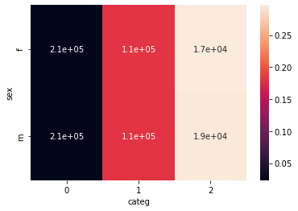
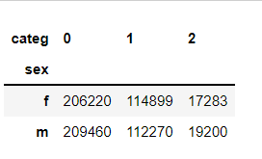
CORRELATIONS Entre le Genre et la Catégorie
Test Khi2 H0: Les variables sont indépendantes H1: Les variables sont dépendantes
La p-valeur est inférieure à 0,05
Les femmes achètent plus dans la catégorie 0 et 2 que les hommes
Légère corrélation

Slide 20

CORRELATIONS Corrélation avec l'Age du client & Le CA
TEST PEARSON
R2 = Coefficient de corrélation
: -0,779
p_value<0,05
1.2e-16
Les variables sembles être dépendantes
Corrélation linéaire négative visible et avérée
Le CA baisse quand l'âge augmente
Corrélation significative autour des 50 ans

Slide 21
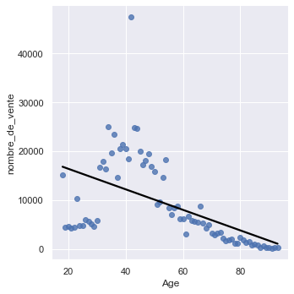
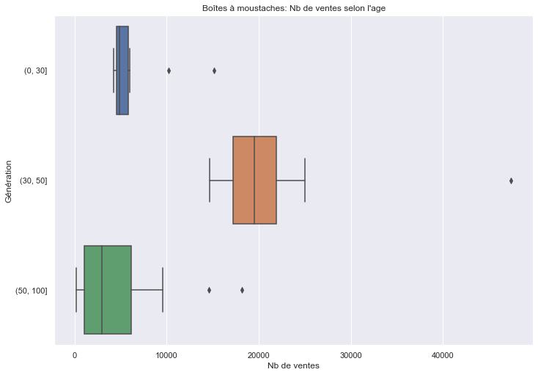
CORRELATIONS Corrélation avec l'Age du client & Le nombre de vente
TEST PEARSON
R2 = Coefficient de corrélation
Pvalue<0,05
: -0,
6.888377875054169e-07
Les variables sembles être dépendantes
Corrélation linéaire négative visible et avérée
Le nombre de vente baisse quand l'âge augmente
Cassure et corrélation significative autour des 50 ans

Slide 22
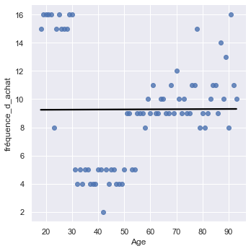
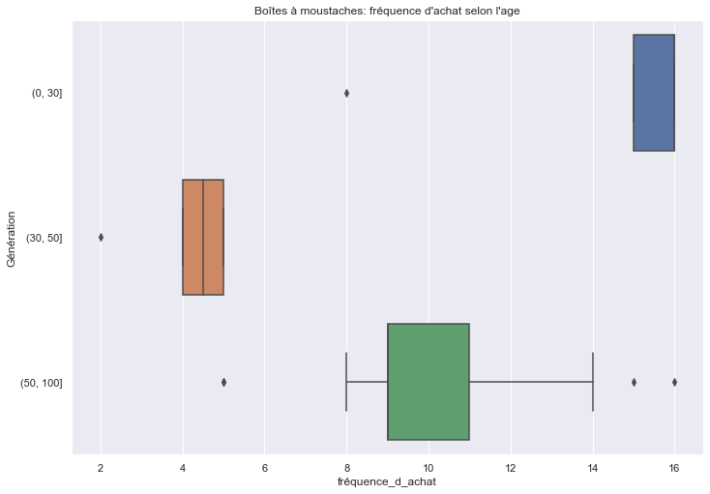
CORRELATIONS Corrélation avec l'Age du client & fréquence d’achat
TEST SPEARMAN
R2 = 0,089
Pvalue>0,05
0.45
Les variables sembles être indépendantes
Une Anova pour confirmer …

Slide 23
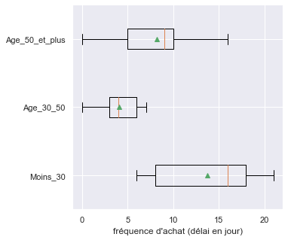
CORRELATIONS Corrélation avec les générations & la fréquence d’achat (durée écoulée entre les achats)
Shapiro
Test de normalité
validé
TEST ANOVA
F:98,45
Pvalue<0,05
0,99
Mesure d'association Eta2: 0,62
Les variables sembles être dépendantes

Slide 24
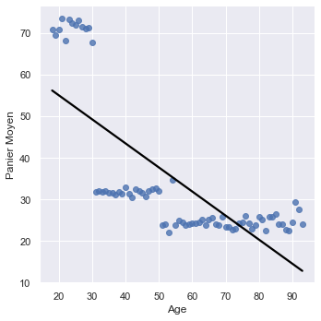
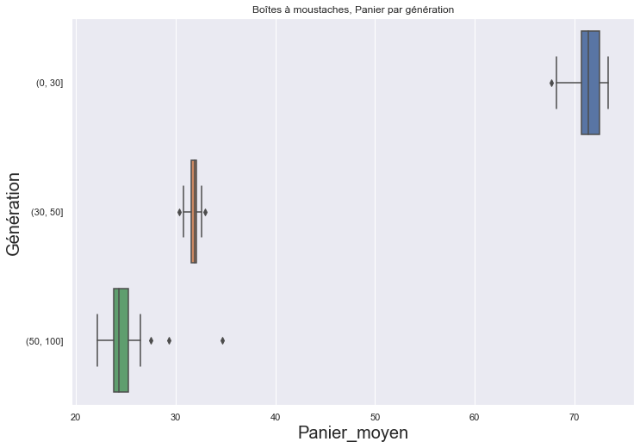
CORRELATIONS Corrélation avec l'Age du client & le panier moyen
TEST SPEARMAN
R2 = -0,12
Pvalue<0,05
1.4108075296557754e-15
Les variables sembles fortement dépendantes
Plus on avance dans l'âgé, moins le panier moyen est élevé
Plus on avance dans l’âge plus le panier moyen baisse
Comportement identifiable par génération

Slide 25
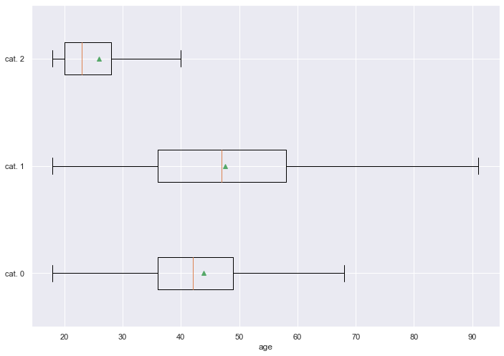
CORRELATIONS Corrélation avec l'Age & La catégorie
Shapiro
Test de normalité
validé
TEST ANOVA
Pvalue<0,05
9.393848879090111e-141
Mesure d'association Eta2: 0,28
Les variables sembles être dépendantes
Un test de Khi2 avec categ comme variable numérique serait envisageable pour vérifier cette correlation

Slide 26
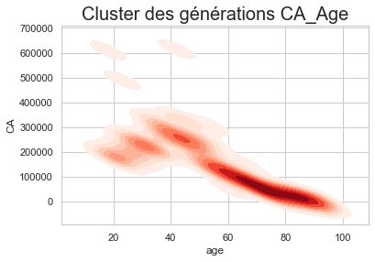
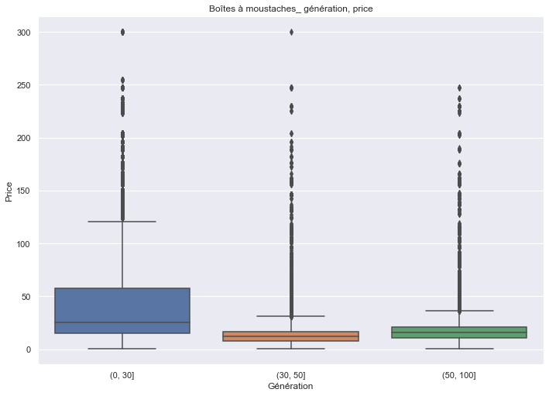
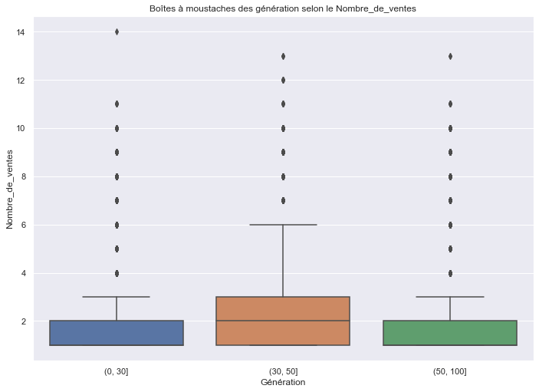
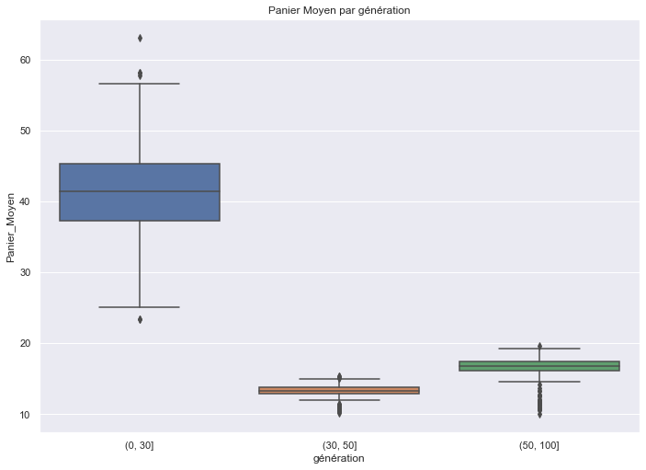
PROFIL CLIENT PAR GENERATION
CA NOMBRE DE VENTE PANIER MOYEN
 | Age Moyen | CA | %CA | Volume des ventes | %Activités | Moyenne fréquence d’achat | Panier moyen | Cat. Privilégiée
Moins de 30 ans | 23,5 | 3 064 862 | 27,79 | 74 041 | 61,71 | 14,92 | 40,96 | 2 | Très actifs
31-50 ans | 40 | 5 328 281.19 | 46,72 | 403 392 | 26,54 | 4,37 | 13,23 | 0 | Nombreux
51 ans et + | 72 | 3 022 541.79 | 25,49 | 180 276 | 11,76 | 9,81 | 16,76 | 1

Slide 27
PROFIL CLIENT PAR RFM Rentabilité client par groupe
Liste des client_id par groupe: fichiers excel:
Liste_client.xls
rfm_group | client_id | CA | client_percent | CA_percent | ratio_CA_client | Profil_client
333 | 860 | 3249699.83 | 10.0 | 27.41 | 2.74 | (2.0, 10.0]
323 | 184 | 492019.04 | 2.14 | 4.15 | 1.94 | (1.5, 2.0]
233 | 677 | 1751820.82 | 7.87 | 14.78 | 1.88 | (1.5, 2.0]
223 | 341 | 869900.02 | 3.97 | 7.34 | 1.85 | (1.5, 2.0]
123 | 63 | 141705.12 | 0.73 | 1.2 | 1.63 | (1.5, 2.0]
133 | 13 | 27249.99 | 0.15 | 0.23 | 1.52 | (1.5, 2.0]
213 | 9 | 17803.73 | 0.1 | 0.15 | 1.43 | (1.0, 1.5]
113 | 3 | 5772.54 | 0.03 | 0.05 | 1.4 | (1.0, 1.5]
332 | 233 | 358128.94 | 2.71 | 3.02 | 1.11 | (1.0, 1.5]
232 | 325 | 491540.16 | 3.78 | 4.15 | 1.1 | (1.0, 1.5]
132 | 26 | 38285.71 | 0.3 | 0.32 | 1.07 | (1.0, 1.5]
322 | 806 | 859093.36 | 9.37 | 7.25 | 0.77 | (0.5, 1.0]
222 | 1754 | 1789744.17 | 20.4 | 15.1 | 0.74 | (0.5, 1.0]
312 | 64 | 62220.19 | 0.74 | 0.52 | 0.71 | (0.5, 1.0]
212 | 228 | 216274.87 | 2.65 | 1.82 | 0.69 | (0.5, 1.0]
122 | 569 | 528849.86 | 6.62 | 4.46 | 0.67 | (0.5, 1.0]
112 | 295 | 263266.69 | 3.43 | 2.22 | 0.65 | (0.5, 1.0]
321 | 89 | 41669.36 | 1.03 | 0.35 | 0.34 | (0.0, 0.5]
221 | 270 | 124500.2 | 3.14 | 1.05 | 0.33 | (0.0, 0.5]
121 | 200 | 89885.23 | 2.33 | 0.76 | 0.33 | (0.0, 0.5]
311 | 150 | 49706.94 | 1.74 | 0.42 | 0.24 | (0.0, 0.5]
211 | 483 | 146039.95 | 5.62 | 1.23 | 0.22 | (0.0, 0.5]
111 | 958 | 240903.0 | 11.14 | 2.03 | 0.18 | (0.0, 0.5]
% client <
%CA généré
Gold client
proportion de client > proportion de CA généré
%client largement > proportion de CA généré

Slide 28

PROFIL CLIENT PAR RFM Campagne Marketing à mener selon le Ratio CA Client
Clients perdu: Mailing bon d’achats
Clients peu rentable: % de réduction dès un min. d’achats
---RENTABILITE---
Clients à relancer: participation à un programme de fidélité
Clients à fidéliser: REEL Avantage fidélité
Gold Client : Contact personnalisé, offre anniversaire, fêtes nationales…)

Slide 29
Conclusions & Proposition
Contacter les 4 clients B2B pour un accompagnement personnalisé
Promotion en fonction des saisonnalités (fêtes locale, nationale, rentrée scolaire..)
Profilage clients par génération et RFM
Action Marketing selon Ratio CA_Clients et génération
Création d’un modèle de suggestions

